Slide 1
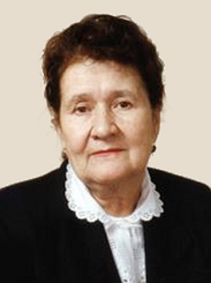
Сидоровой
Лидии
Дмитриевне
95 лет
со дня рождения
(1926 – 2018)
Новосибирск, 2021

Slide 2
Лидия Дмитриевна Сидорова – академик РАН, профессор, Заслуженный деятель науки РФ, Заслуженный врач РФ,
Почетный профессор НГМУ, Почетный гражданин Новосибирской области

Slide 3
Родилась Лидия Дмитриевна 26 сентября 1926 года в городе Белогорске Амурской области. Мама – Ксения Яковлевна Сидорова (1903 - 1991) – преподавала в гимназии, отец – Дмитрий Дмитриевич Сидоров (1898 - 1980) – был служащим. После частых переездов семья обосновалась в Новосибирске. Здесь Лидия окончила школу и поступила в НГМИ.

Slide 4
Лидия Дмитриевна решила для себя, что получение профессии – главное в жизни достижение и необходимо приложить все усилия для этого. Как итог – окончание Новосибирского государственного медицинского института
(в 1949 году)
с красным дипломом.

Slide 5
После окончания вуза по предварительному распределению Лидия Дмитриевна была направлена на Дальний Восток терапевтом, но в ситуацию вмешался ректор НГМИ Григорий Денисович Залесский, который уже знал студентку по грамотным ответам на экзаменах. Григорий Денисович предложил место в клинической ординатуре и Лидия Сидорова согласилась.

Slide 6
Пройдя обучение в клинической ординатуре, стала ассистентом, затем доцентом, профессором, а впоследствии — заведующей кафедрой госпитальной терапии Новосибирского медицинского института. Успехи талантливого и перспективного ученого были замечены руководством АМН и в 1985 году Лидия Дмитриевна была избрана главным ученым секретарем Президиума СО АМН СССР. В 1990 году
Л. Д. Сидорова стала заместителем председателя по научной работе Президиума Сибирского отделения АМН СССР.

Slide 7
Благодаря своему трудолюбию и неуемной энергии, Лидия Дмитриевна Сидорова, стала единственной за Уралом женщиной-клиницистом-академиком. Это она вместе со своими учениками внесла весомый вклад в организацию и развитие таких специальных служб как пульмонология, эндокринология, нефрология, гематология, гастроэнтерология Сибири. Ее заслуга и в создании областного пульмонологического центра.

Slide 8
Свою профессиональную деятельность
Сидорова Л. Д. успешно сочетала с общественной. Она была первым председателем областного Совета женщин и членом Президиума Комитета советских женщин, а также членом комиссии по помилованию при администрации Новосибирской области.

Slide 9
За заслуги перед наукой и здравоохранением
Л. Д.Сидорова награждена медалями
«За доблестный труд», «За трудовое отличие» (1981) и «Ветеран труда», орденом «За заслуги перед отечеством II степени» (1996), знаком «Отличник здравоохранения». Ей присвоены звания Заслуженный деятель науки РФ (2001), Заслуженный врач РФ, Почетный гражданин Новосибирской области.

Slide 10
Научные труды Лидии Дмитриевны и труды ее учеников посвящены изучению региональных особенностей распространения, диагностики и лечения заболеваний внутренних органов в Сибири. Под ее руководством подготовлены и защищены 12 докторских и 75 кандидатских диссертаций.

Slide 11
Перу Лидии Дмитриевны принадлежит более 400 научных статей, опубликованных в России и за рубежом. Является автором двух монографий и имеет три патента на изобретения. Занимала должность заместителя главного редактора журнала «Бюллетень СО РАМН», а также была членом редакционного совета журналов «Пульмонология», «Сибирский медицинский журнал», «Боль».

Slide 12
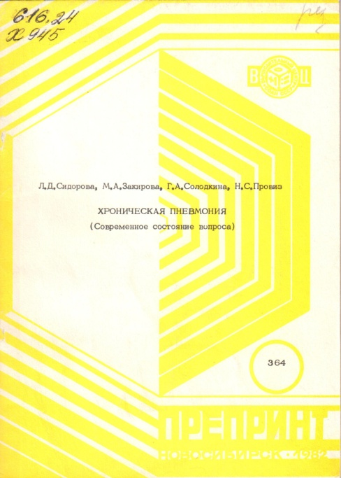
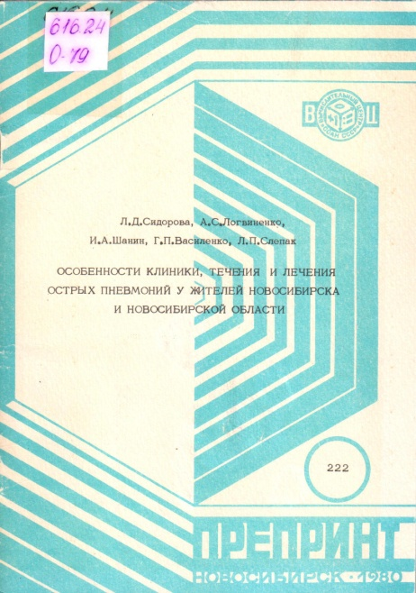
Издания из фонда библиотеки НГМУ
Хроническая пневмония (Современное состояние вопроса) : препринт / Л. Д. Сидорова [и др.] ; Академия наук CССР. Сибирское отделение. Вычислительный центр . - 1982. - 28с.
Особенности клиники, течения и лечения острых пневмоний у жителей Новосибирска и Новосибирской области (по материалам областной клинической больницы) : препринт / Л. Д. Сидорова [и др.] ; Академия наук CССР. Сибирское отделение, Новосибирский государственный медицинский институт. - 1980. - 36 с.

Slide 13
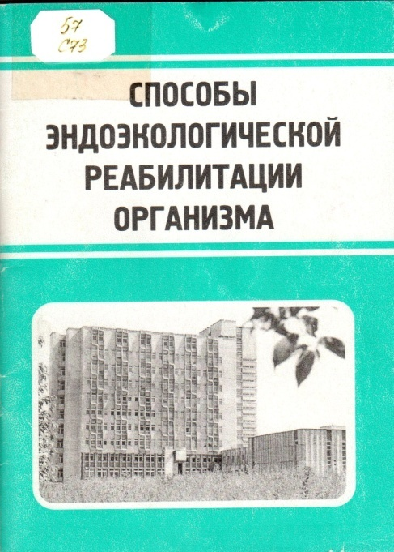

Издания из фонда библиотеки НГМУ
Способы эндоэкологической реабилитации организма / ред. Л. Д. Сидорова. - Новосибирск : Манускрипт, 1999. - 64 с.
Лечение неспецифических заболеваний легких : сборник научных трудов / Академия наук СССР. Сибирское отделение ; ред. Л. Д. Сидорова. - Новосибирск : [б. и.], 1985. - 132 с.

Slide 14
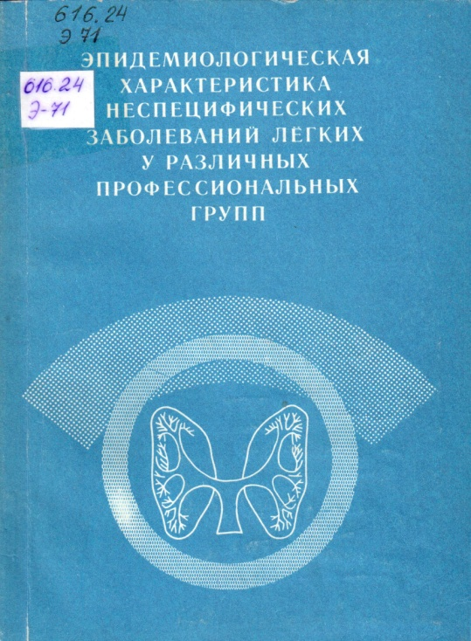
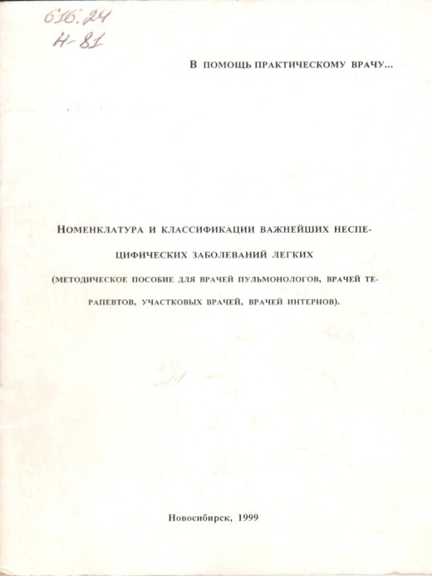
Издания из фонда библиотеки НГМУ
Эпидемиологическая характеристика неспецифических заболеваний легких у различных профессиональных групп : сборник научных трудов / Академия наук CССР. Сибирское отделение ; ред.: Л. Д. Сидорова, И. А. Шанина. - Новосибирск : [б. и.], 1982. - 150 с.
Номенклатура и классификация важнейших неспецифических заболеваний легких : методическое пособие для врачей пульмонологов, врачей терапевтов, участковых врачей, врачей интернов / сост.: А. С. Логвиненко, Л. Д. Сидорова. - Новосибирск : [б. и.], 1999. - 56 с. - (В помощь практическому врачу).

Slide 15
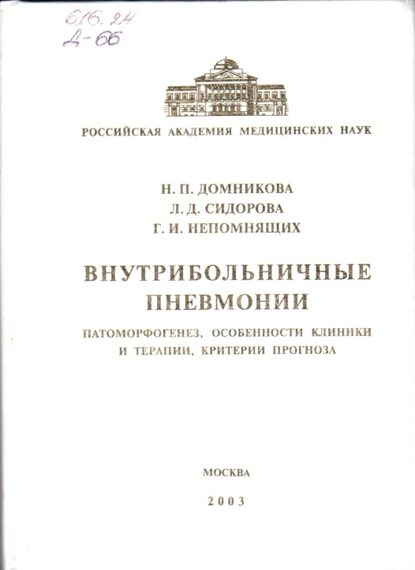
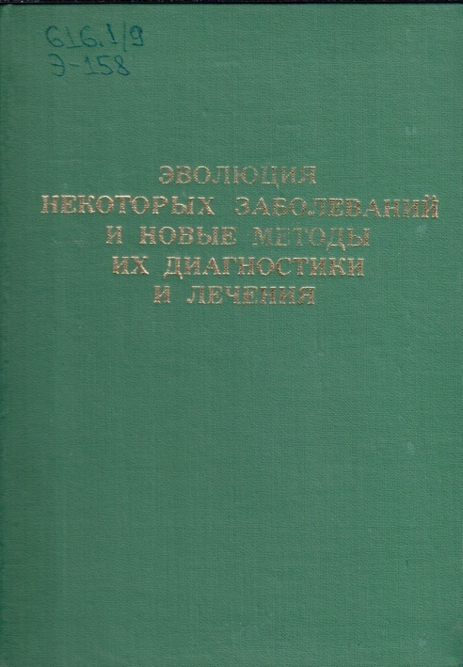
Издания из фонда библиотеки НГМУ
Домникова, Наталья Петровна. Внутрибольничные пневмонии : Патоморфогенез, особенности клиники и терапии, критерии прогноза / Н. П. Домникова, Л. Д. Сидорова, Г. И. Непомнящих. - М. : РАМН, 2003. - 287 с.
Эволюция некоторых заболеваний и новые методы их диагностики и лечения : научные труды. Т.95 / Министерство здравоохранения СССР, Новосибирский государственный медицинский институт ; ред. Л. Д. Сидорова. - Новосибирск : [б. и.], 1978. - 104 с.

Slide 16
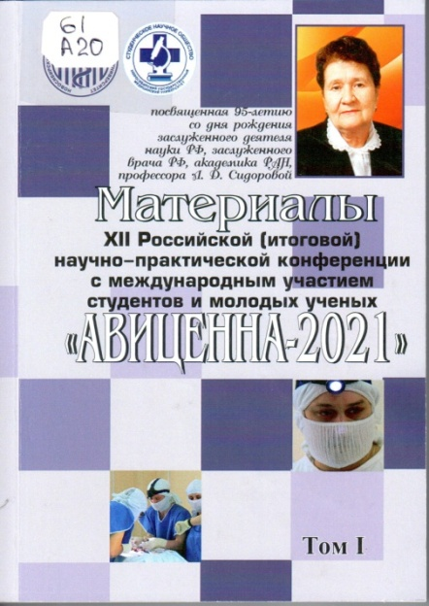
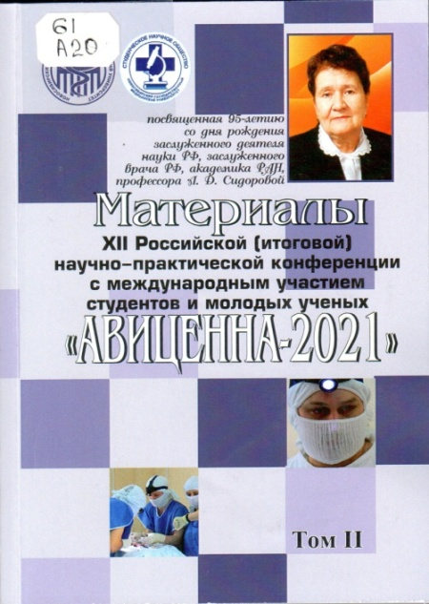
Издания из фонда библиотеки НГМУ
Авиценна-2021 : материалы XII Российской (итоговой) научно-практической конкурс-конференции с международным участием студентов и молодых ученых, посвященная 95-летию со дня рождения заслуженного деятеля науки РФ, заслуженного врача РФ, академика РАН, профессора Л. Д. Сидоровой / Министерство здравоохранения РФ, Новосибирский государственный медицинский университет. - Новосибирск : ИПЦ НГМУ.
Т. 1. - 2021. - 438 с.
Авиценна-2021 : материалы XII Российской (итоговой) научно-практической конкурс-конференции с международным участием студентов и молодых ученых, посвященной 95-летию со дня рождения заслуженного деятеля науки РФ, заслуженного врача РФ, академика РАН, профессора Л. Д. Сидоровой / Министерство здравоохранения РФ, Новосибирский государственный медицинский университет. - Новосибирск : ИПЦ НГМУ.
Т. 2. - 2021. - 439 с.

Slide 17

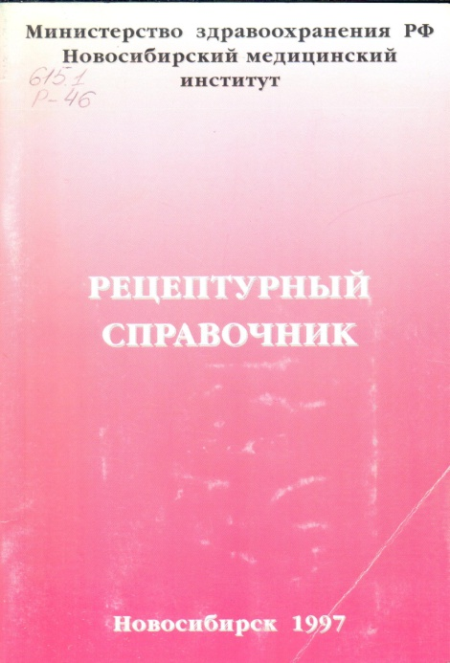
Издания из фонда библиотеки НГМУ
Внутренние болезни : учебное пособие / ред. Л. Д. Сидорова, Н. Л. Тов. - Новосибирск : Сибмедиздат НГМУ, 2006. - 450 с. - (Школа практического врача).
Рецептурный справочник: перечень обязательных лекарственных препаратов для включения в тестовые задания на междисциплинарных Государственных экзаменах по всем специальностям / Министерство здравоохранения РФ, Новосибирский медицинский институт ; сост. О. Р. Грек ; рец.: Л. Д. Сидорова, А. В. Чупрова, А. А. Демин. - Новосибирск : [б. и.], 1997. - 34 с.

Slide 18


Издания из фонда библиотеки НГМУ
Актуальные проблемы клинической нефрологии : Науч.тр. / ред.: Л. Д. Сидорова, И. Е. Тареева. - Новосибирск : б.и., 1987. - 114 с.
Редкие заболевания в практике терапевта : научные труды. Т.104 / Министерство здравоохранения СССР, Новосибирский государственный медицинский институт ; ред. Л. Д. Сидорова. - Новосибирск : [б. и.], 1981. - 112 с. : ил.

Slide 19
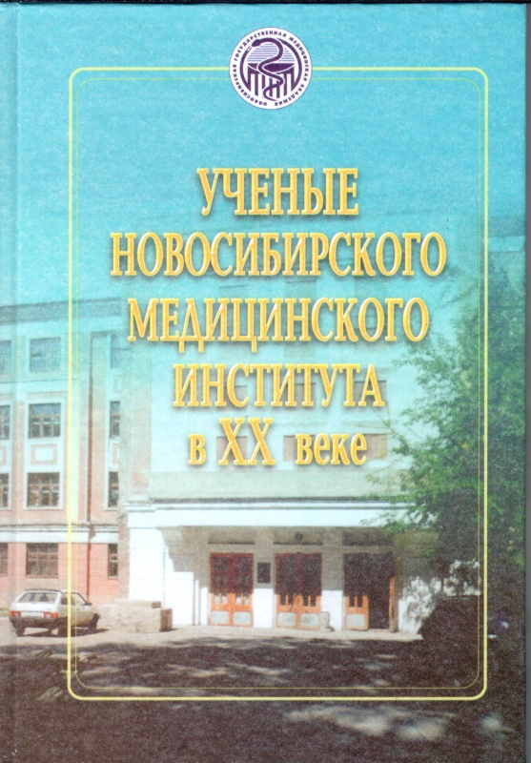
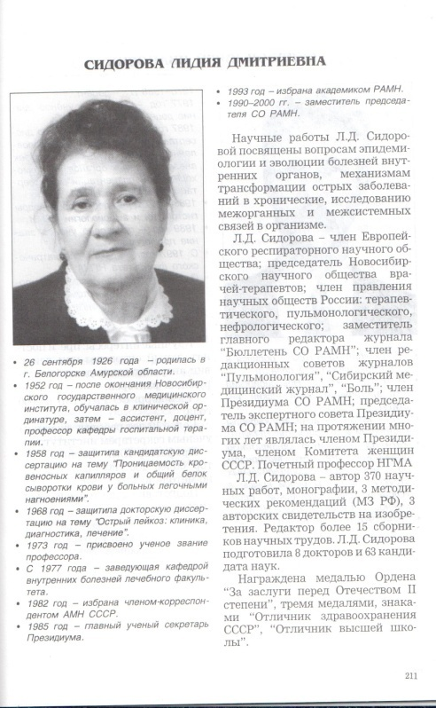
Издания из фонда библиотеки НГМУ
Ефремов, А. В. Ученые Новосибирского медицинского института в ХХ веке / А. В. Ефремов, В. Д. Новиков, А. Н. Евстропов ; Новосиб. гос. мед. академия. – Новосибирск : Издательство НГМА, 2001. – 265 с.

Slide 20

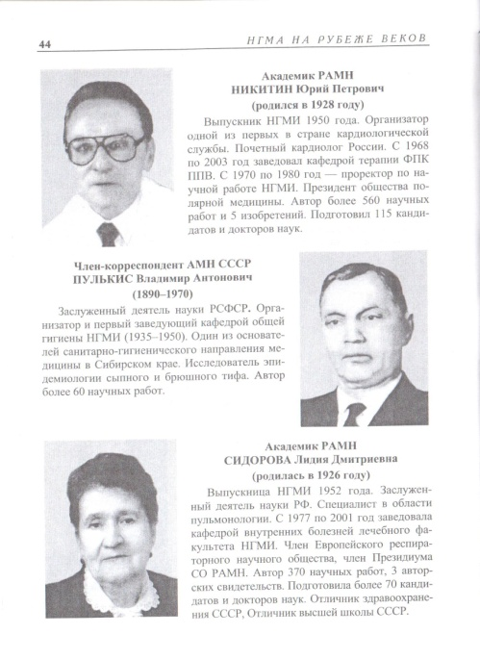
Издания из фонда библиотеки НГМУ
НГМА на рубеже веков / Новосибирская государственная медицинская академия. - Новосибирск : Сибмедиздат НГМУ, 2005. - 310 с. : ил.

Slide 21
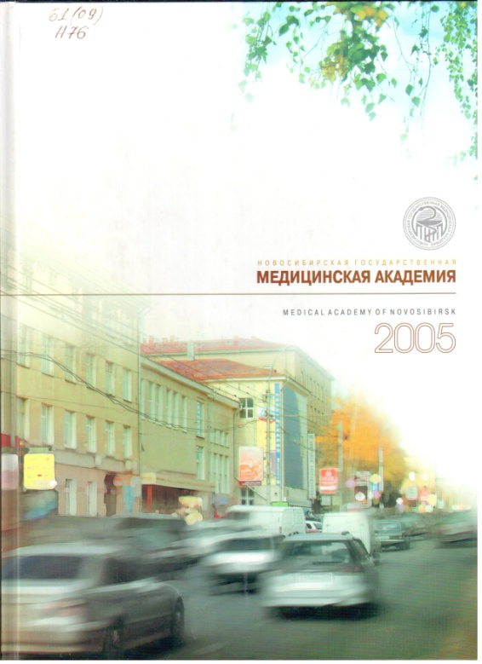
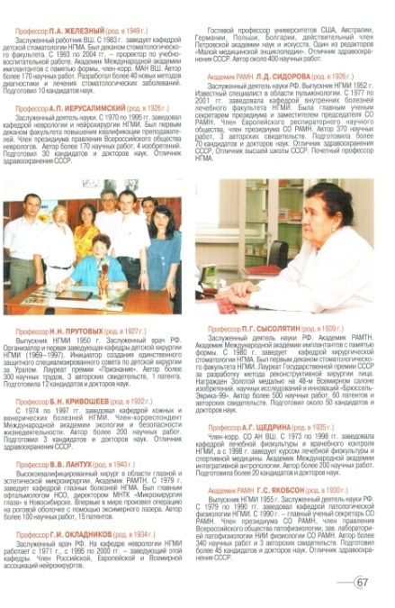
Издания из фонда библиотеки НГМУ
Новосибирская государственная медицинская академия.1935-2005. - Новосибирск : Приобские ведомости, 2005. - 95 с.

Slide 22

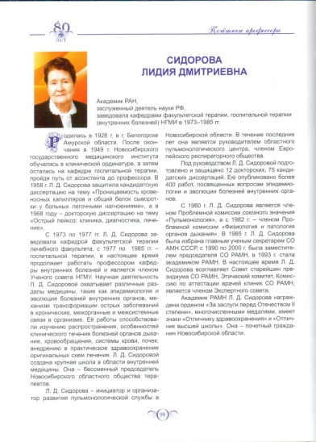
Издания из фонда библиотеки НГМУ
Время и люди (1935-2015): сохраняя традиции и созидая настоящее, стремимся в будущее! ( к 80-летию НГМУ) : биография коллективная / Новосибирский государственный медицинский университет. - Новосибирск : Сибмедиздат НГМУ, 2015. - 544 с.

Slide 23

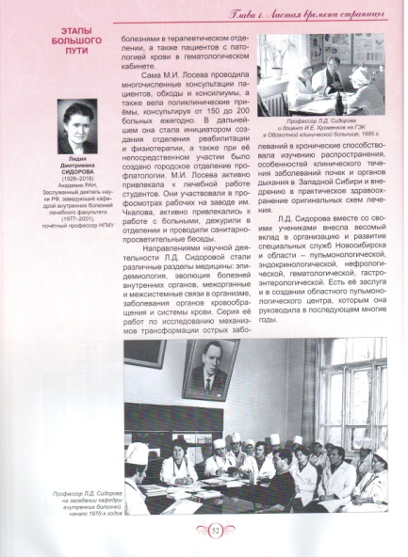
Издания из фонда библиотеки НГМУ
Новосибирский государственный медицинский университет (1935-2020). Время и люди: Сохраняя традиции и созидая настоящее, стремимся в будущее! - Новосибирск : ИПЦ НГМУ, 2020. - 512 с.

Slide 24
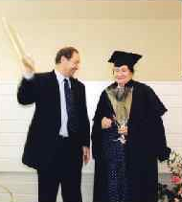
Лидия Дмитриевна Сидорова осталась в памяти своих коллег и учеников как человек с большой душой, посвятивший всю свою жизнь медицине, развитию отрасли, наставничеству; как уникальный специалист, увлечённый своим делом.

Slide 25
Список источников
eLIBRARY.RU : научная электронная библиотека : сайт. – Москва, 2000. – URL: https://elibrary.ru (дата обращения : 20.09.2021). – Текст : электронный.
Новосибирский государственный медицинский университет : сайт. – Новосибирск,1997. – URL: http://ngmu.ru/department/2643 ( дата обращения : 23.09.2021). – Текст : электронный.
Ефремов, А. В. Ученые Новосибирского медицинского института в ХХ веке / А. В. Ефремов, В. Д. Новиков, А. Н. Евстропов ; Новосиб. гос. мед. академия. – Новосибирск : Издательство НГМА, 2001. – 265 с. – ISBN 5-85979-082-1

Slide 26
Спасибо
за
внимание!

